Slide 1
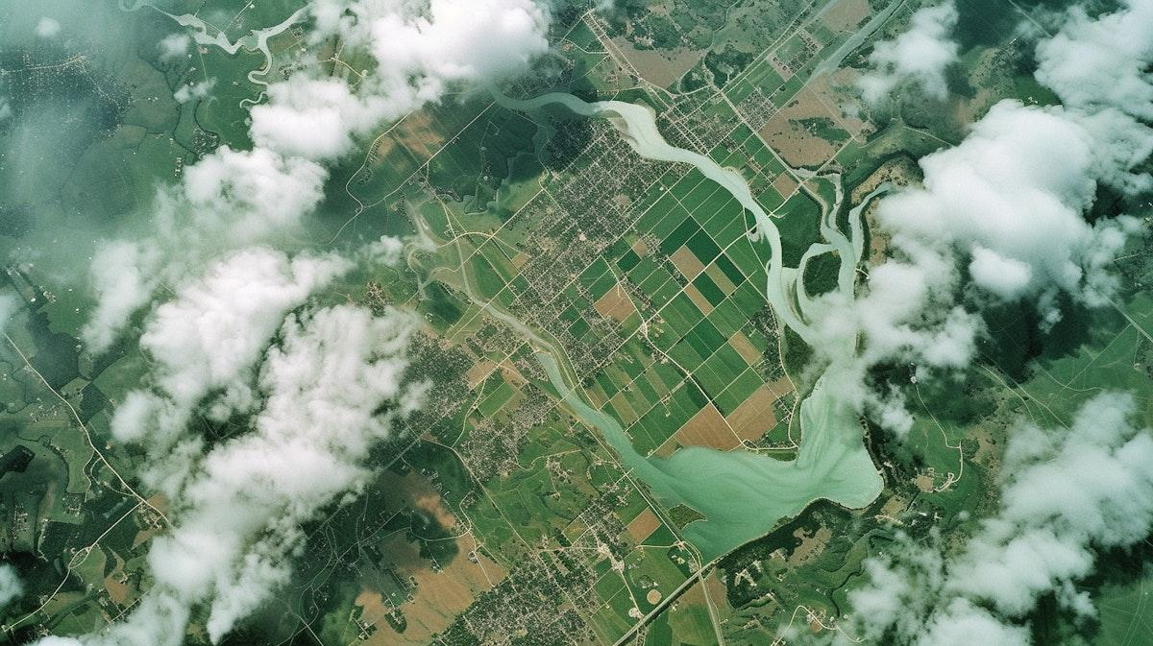
Od Pomysłu do Uruchomienia: Nawigacja przez Proces Inwestycyjny i Wymogi Prawne Biogazowni
BCU
Łukasz Rosik

Slide 2
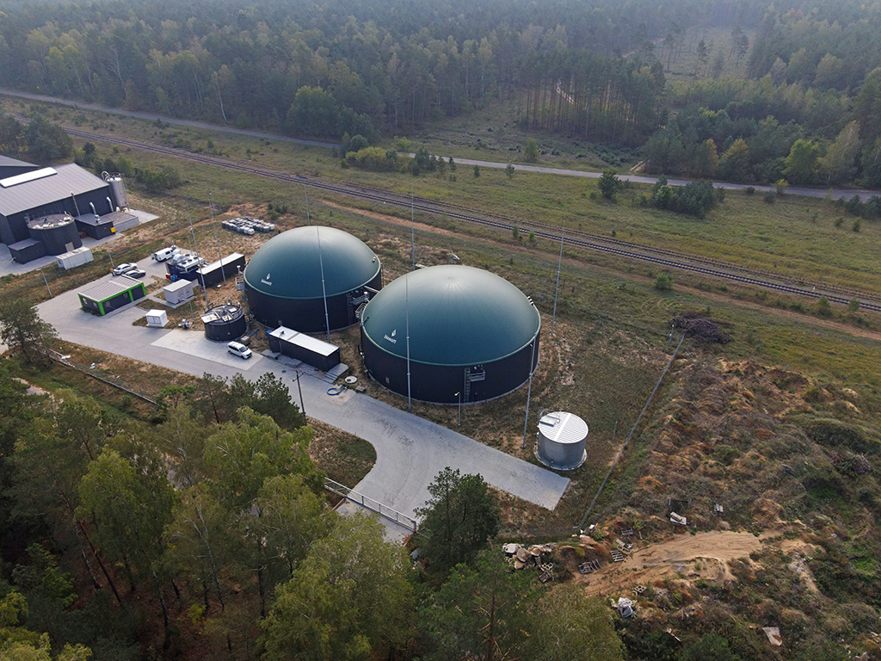
Agenda
Wprowadzenie: złożoność procesu
Etapy procesu inwestycyjnego
Procedury formalno-prawne
Kluczowe wymagania i poferment
Nadzór weterynaryjny i sanitarne
Współpraca z instytucjami
Podsumowanie: 10 złotych zasad
Szybki quiz kontrolny

Slide 3

Wprowadzenie: Złożoność Procesu Inwestycyjnego
WPROWADZENIE
Kluczowe aspekty formalno-prawne
Proces inwestycyjny biogazowni jest złożony, wieloetapowy i interdyscyplinarny, angażując wiele instytucji. Bez sprawnego przejścia przez procedury, projekt pozostanie na papierze.
Wymaga uzyskania licznych pozwoleń, decyzji, opinii i uzgodnień, co wymaga skrupulatności i dobrego planowania.
Błędy formalno-prawne niosą ryzyko opóźnień – mogą one wydłużyć proces o miesiące, a nawet lata.
Dodatkowe koszty wynikają z konieczności dodatkowych ekspertyz, modyfikacji projektu czy obsługi prawnej.
Brak kluczowych decyzji, takich jak Decyzja o Środowiskowych Uwarunkowaniach czy Pozwolenie na Budowę, może skutkować fiaskiem inwestycji, mimo dobrej technologii i ekonomiki.
Proces inwestycyjny biogazowni to złożony, interdyscyplinarny proces wymagający przejścia przez wiele formalno-prawnych etapów. Błędy w dokumentacji i nieznajomość wymogów mogą prowadzić do kosztownych opóźnień oraz nawet fiaska całej inwestycji. Dlatego skrupulatne planowanie i współpraca z instytucjami są kluczowe dla sukcesu projektu.

Slide 4
Cel Modułu: Czego Nauczymy Się?
CELE
1
2
Zrozumienie ścieżki inwestycyjnej i kluczowych etapów
Praktyczne korzyści z opanowania procedur
Prześledzenie całej ścieżki inwestycyjnej: od koncepcji po eksploatację, co pozwoli zrozumieć sekwencję działań.
Identyfikacja kluczowych etapów, wymaganych dokumentów, orientacyjnych terminów i zaangażowanych organów administracji.
Poznanie specyficznych obowiązków prawnych związanych z gospodarką odpadami, wymogami sanitarnymi (weterynaryjnymi) oraz energetycznymi.
Zrozumienie wymagań formalno-prawnych pozwala uniknąć błędów, które mogą opóźnić lub uniemożliwić realizację inwestycji.
Lepsze, bardziej realistyczne planowanie harmonogramu inwestycji, które pomaga uniknąć opóźnień i kosztownych błędów.
Dokładniejsze oszacowanie realnego czasu trwania projektu i wcześniejsza identyfikacja potencjalnych ryzyk oraz "wąskich gardeł".
Uniknięcie kosztownych pułapek proceduralnych i finansowych, co zwiększa szanse na pomyślną realizację inwestycji.
Świadomość wymogów prawnych i procedur umożliwia skuteczną współpracę z urzędami i instytucjami odpowiedzialnymi za wydawanie decyzji.
Moduł umożliwia pełne zrozumienie procesu inwestycyjnego biogazowni, identyfikując wszystkie kluczowe etapy, wymagane dokumenty oraz obowiązki prawne. Pozwala to na lepsze planowanie, minimalizację ryzyk oraz skuteczne przejście przez procedury formalno-prawne.

Slide 5
Etapy Procesu Inwestycyjnego - Mapa Drogowa
PROCES INWESTYCYJNY
Faza Koncepcyjna
Faza Przygotowawcza (Formalno-Prawna)
Faza Realizacji
Faza Rozruchu i Odbioru
Faza Eksploatacji
Pomysł, analiza techniczna, ekonomiczna i rynkowa.
Wybór lokalizacji spełniającej kryteria techniczne i środowiskowe.
Wstępne zabezpieczenie substratów do produkcji biogazu.
Uzyskanie kluczowych decyzji administracyjnych: DUŚ, WZ/MPZP, warunki przyłączenia do sieci, pozwolenie na budowę (PnB).
Przygotowanie i złożenie kompletnej dokumentacji.
Koordynacja z urzędami i instytucjami nadzorującymi.
Prace budowlane zgodnie z projektem budowlanym i pozwoleniem.
Dostawy i montaż technologii biogazowej.
Nadzór inwestorski i autorski nad realizacją.
Rozruch technologiczny („zimny”) – testy funkcjonalne urządzeń bez substratów.
Rozruch biotechnologiczny („ciepły”) – uruchomienie fermentacji metanowej.
Odbiory techniczne i uzyskanie pozwolenia na użytkowanie (PnU).
Rejestracja w rejestrze wytwórców energii odnawialnej.
Spełnianie bieżących obowiązków formalno-prawnych i środowiskowych.
Monitoring i raportowanie zgodnie z wymogami uzyskanych pozwoleń.
Pierwotna koncepcja projektu
Analizy techniczno-ekonomiczne
Wstępne umowy na substraty
Decyzje administracyjne (DUŚ, WZ, PnB)
Warunki przyłączenia do sieci
Kompletna dokumentacja projektowa
Wykonane roboty budowlane
Zamontowane urządzenia i systemy technologiczne
Dziennik budowy i raporty nadzoru
Protokoły testów rozruchowych
Decyzja o pozwoleniu na użytkowanie
Raporty odbiorów technicznych
Wpis do rejestru wytwórców
Regularne raporty i sprawozdania
Monitorowanie warunków środowiskowych
Proces inwestycyjny biogazowni składa się z pięciu kluczowych faz: koncepcyjnej, przygotowawczej, realizacji, rozruchu i odbioru oraz eksploatacji. Każda z nich obejmuje specyficzne działania i decyzje, które muszą być starannie zaplanowane i przeprowadzone, aby zapewnić powodzenie inwestycji i spełnienie wymogów formalno-prawnych.

Slide 6

Faza Koncepcyjna: Pomysł i Analiza
FAZA KONCEPCYJNA
Kluczowe elementy fazy koncepcyjnej
Określenie motywacji: np. zagospodarowanie gnojowicy, dywersyfikacja dochodów, dostęp do taniej energii.
Ocena dostępności podstawowych, stabilnych substratów - to fundament biogazowni, musi być zapewniony na lata.
Wstępne szacunki skali (moc, przepustowość) i potencjalnych przychodów (sprzedaż energii, ciepła, oszczędności).
Wstępna analiza opłacalności: szacunek głównych kosztów inwestycyjnych (CAPEX) i operacyjnych (OPEX) w relacji do przychodów.
Wstępna analiza ryzyka obejmuje aspekty technologiczne, rynkowe, formalno-prawne oraz społeczne.
Szkic projektu / koncepcja technologiczna: spojrzenie na projekt jako całościowy system - od pozyskania surowca po zagospodarowanie produktu końcowego (pofermentu).
W fazie koncepcyjnej kluczowe jest określenie motywacji inwestora oraz zapewnienie stabilnej dostępności substratów, co stanowi fundament sukcesu biogazowni. Wstępna analiza skali, opłacalności i ryzyk pozwala na realne zaplanowanie inwestycji i opracowanie całościowej koncepcji technologicznej, uwzględniającej cały proces od pozyskania surowca po zagospodarowanie pofermentu.

Slide 7
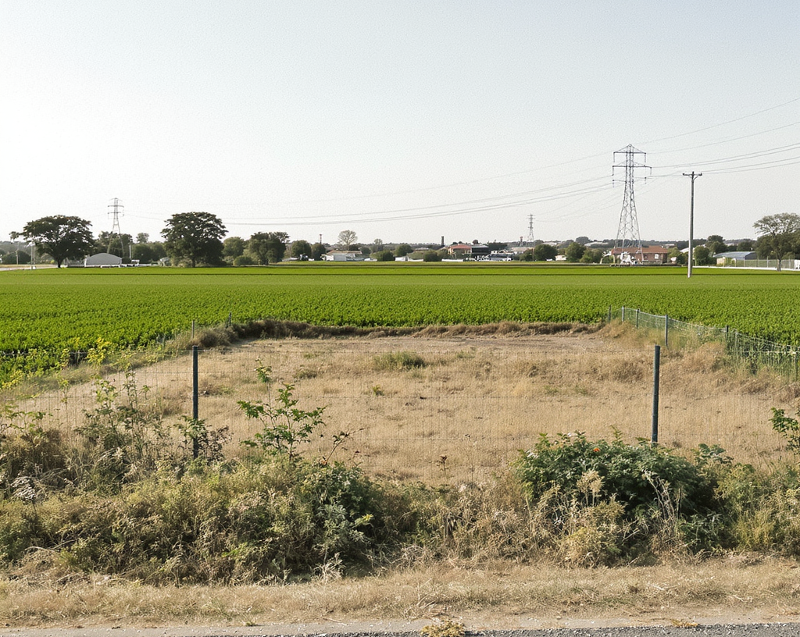

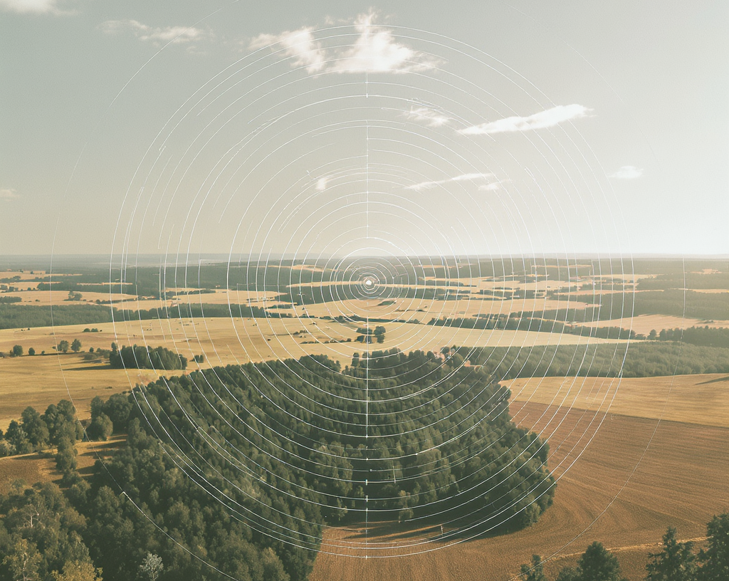

Faza Koncepcyjna: Wybór Lokalizacji
KONCEPCJA
Kryteria techniczne
Kryteria logistyczne
Wielkość działki (min. 1 – 2 ha dla 0,5-1 MWe), kształt, ukształtowanie terenu, nośność gruntu, dostęp do mediów i sieci elektroenergetycznej o odpowiedniej mocy przyłączeniowej.
Bliskość źródeł substratów (optymalny promień do 15-20 km), jakość dróg dojazdowych pod względem nośności i przejezdności dla ciężkiego transportu oraz bliskość pól do aplikacji pofermentu.
Kryteria środowiskowe
Kryteria społeczne i planistyczne
Odległość od zabudowy mieszkalnej (min. 500 m), obszary chronione (Natura 2000, parki, rezerwaty), strefy ochrony ujęć wody oraz analiza dominujących kierunków wiatrów.
Ocena akceptacji społeczności lokalnej, sprawdzenie zapisów MPZP lub studium uwarunkowań, zabezpieczenie tytułu prawnego do gruntu (własność lub dzierżawa), wczesny kontakt z urzędem gminy.
Wybór lokalizacji biogazowni wymaga uwzględnienia kryteriów technicznych, logistycznych, środowiskowych oraz społeczno-planistycznych, co jest kluczowe dla sukcesu inwestycji.

Slide 8
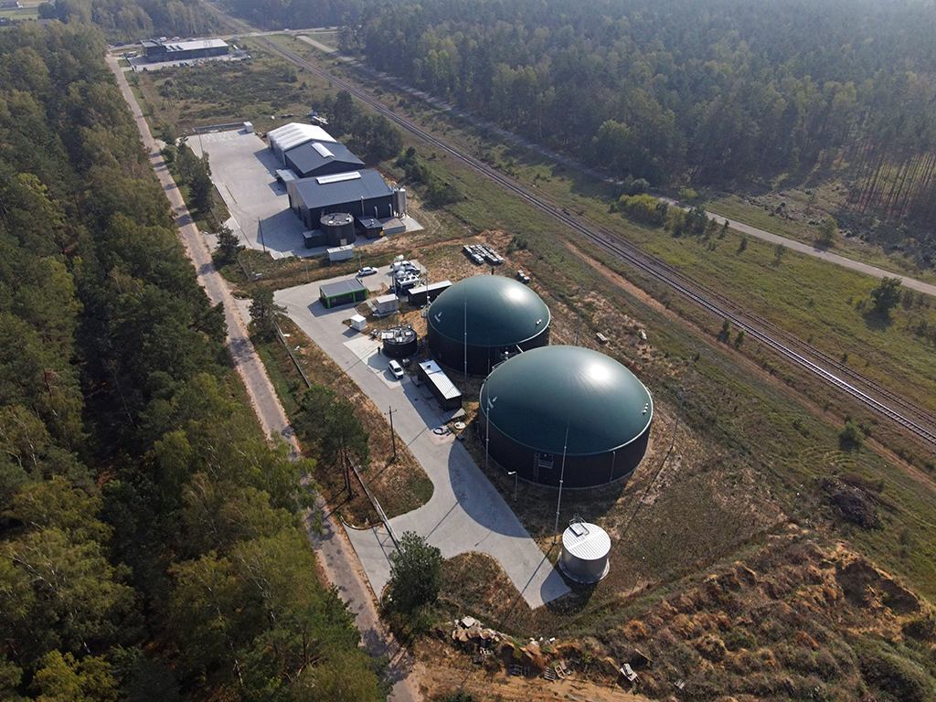
Faza Koncepcyjna: Zabezpieczenie Substratów
KONCEPCJA
Kluczowe aspekty zabezpieczenia substratów
Potwierdzenie długoterminowej dostępności kluczowych substratów w wymaganej ilości i jakości, uwzględniając parametry takie jak sucha masa (s.m.), sucha masa organiczna (s.m.o.), potencjał metanowy, stosunek C:N oraz ryzyko obecności inhibitorów.
Zabezpieczenie dostaw substratów poprzez wstępne umowy lub listy intencyjne z dostawcami, takimi jak rolnicy czy zakłady przetwórcze, co gwarantuje stabilność i ciągłość dostaw.
Analiza stabilności cen substratów pozyskiwanych z rynku, aby zminimalizować ryzyko wzrostów kosztów operacyjnych i zapewnić przewidywalność finansową projektu.
Planowanie logistyki magazynowania substratów – oszacowanie wymaganej pojemności i powierzchni silosów na kiszonki oraz zbiorników na substraty płynne, co umożliwia efektywne zarządzanie surowcami i minimalizację strat.
Potwierdzenie długoterminowej dostępności substratów jest fundamentem sukcesu biogazowni. Wstępne umowy z dostawcami oraz analiza cenowa zapewniają stabilność ekonomiczną, a odpowiednie planowanie logistyki magazynowej umożliwia sprawną realizację procesu.

Slide 9
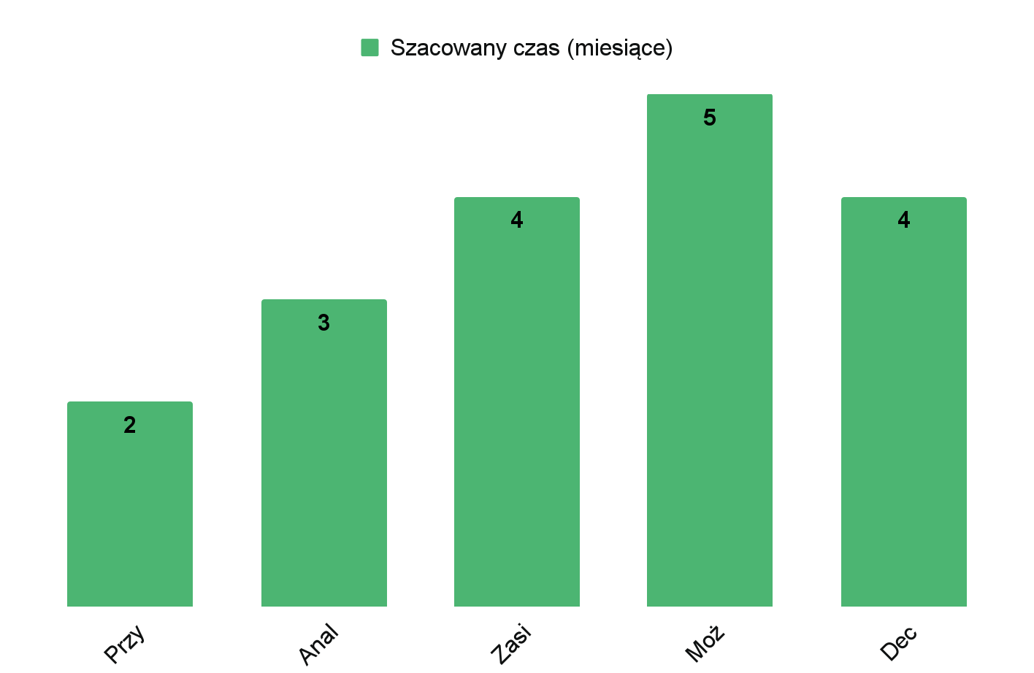
Faza Przygotowawcza: Decyzja o Środowiskowych Uwarunkowaniach (DUŚ)
PROCES PRZYGOTOWAWCZY
Kluczowe informacje o decyzji DUŚ
Czas i etapy procedury uzyskania decyzji DUŚ
Decyzja DUŚ jest warunkiem koniecznym do uzyskania decyzji o warunkach zabudowy (WZ) lub pozwolenia na budowę (PnB).
Postępowanie prowadzi najczęściej wójt, burmistrz lub prezydent miasta.
Organ zasięga opinii m.in. RDOŚ, Sanepidu i Wód Polskich.
Procedura zależy od kwalifikacji przedsięwzięcia jako mogącego znacząco oddziaływać na środowisko.
Czas trwania procedury to często 6-18 miesięcy, a w skomplikowanych przypadkach dłużej.
Uzyskanie decyzji DUŚ trwa zwykle od 6 do 18 miesięcy i wymaga zaangażowania wielu instytucji.
A
B
C
D
E
Decyzja DUŚ to kluczowa decyzja administracyjna, warunkująca dalsze etapy inwestycji biogazowni. Procedura trwa zwykle 6-18 miesięcy i angażuje wiele instytucji, co ma wpływ na harmonogram projektu.

Slide 10
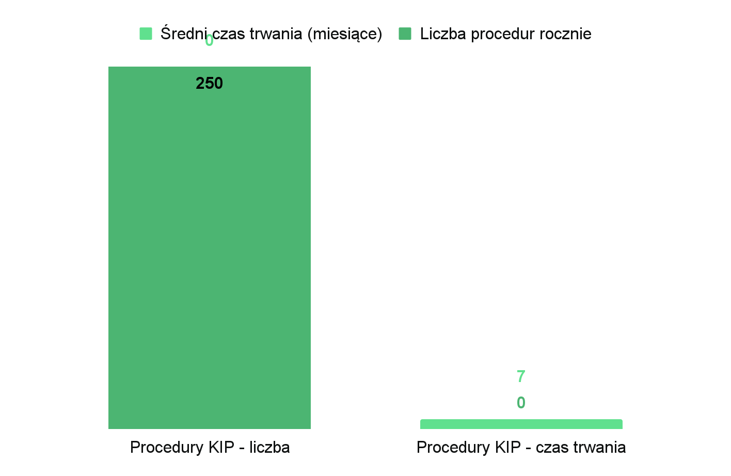
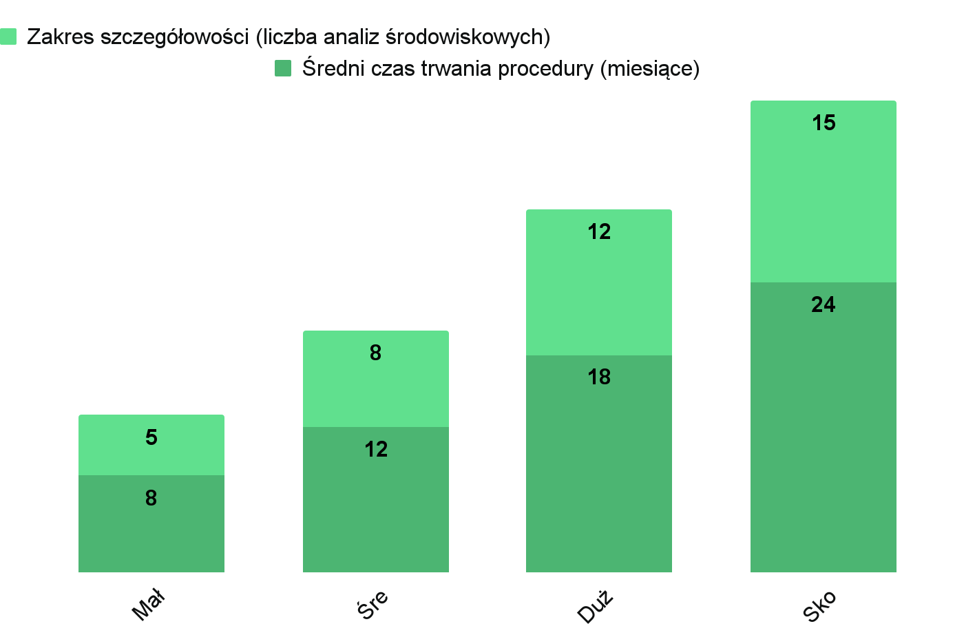
DUŚ: Karta Informacyjna Przedsięwzięcia vs Raport OOŚ
PROCEDURY
Karta Informacyjna Przedsięwzięcia (KIP) to dokument wstępny, który decyduje o konieczności pełnej oceny oddziaływania na środowisko (OOŚ). Raport OOŚ to szczegółowa i obligatoryjna analiza dla inwestycji znacząco oddziałujących na środowisko. Wybór procedury wpływa na czas i przebieg inwestycji.
Karta Informacyjna Przedsięwzięcia (KIP)
Raport o Oddziaływaniu na Środowisko (Raport OOŚ)
KIP decyduje, czy pełna ocena OOŚ jest wymagana.
Raport OOŚ jest wymagany dla inwestycji znacząco oddziałujących na środowisko.

Slide 11
Pełna Ocena Oddziaływania na Środowisko (OOŚ)
PROCEDURY
Pełna Ocena Oddziaływania na Środowisko to szczegółowy i wieloaspektowy proces, który obejmuje analizę wpływu inwestycji na różne elementy środowiska oraz uwzględnia udział społeczeństwa. Rzetelna dokumentacja i transparentność są kluczowe, aby uniknąć ryzyka odwołań, które mogą znacząco wydłużyć procedurę.
Analizy Oddziaływania na Środowisko
Analiza Wariantów i Oddziaływań Skumulowanych
Analiza Wariantów i Oddziaływań Skumulowanych
Szczegółowe analizy wpływu inwestycji na powietrze, w tym modelowanie odoru.
Ocena hałasu i jego rozprzestrzeniania się.
Badania wpływu na wody powierzchniowe i podziemne oraz glebę.
Analiza wpływu na klimat, bioróżnorodność, krajobraz i zdrowie ludzi.
Ocena wpływu na zabytki i elementy dziedzictwa kulturowego.
Porównanie różnych wariantów realizacji przedsięwzięcia: lokalizacyjnych i technologicznych.
Ujęcie wariantu alternatywnego oraz wariantu najkorzystniejszego dla środowiska.
Uwzględnienie wpływu inwestycji w połączeniu z innymi istniejącymi lub planowanymi przedsięwzięciami w okolicy (oddziaływania skumulowane).
Porównanie różnych wariantów realizacji przedsięwzięcia: lokalizacyjnych i technologicznych.
Ujęcie wariantu alternatywnego oraz wariantu najkorzystniejszego dla środowiska.
Uwzględnienie wpływu inwestycji w połączeniu z innymi istniejącymi lub planowanymi przedsięwzięciami w okolicy (oddziaływania skumulowane).

Slide 12
Lokalizacja: MPZP vs Decyzja o Warunkach Zabudowy (WZ)
LOKALIZACJA
Miejscowy Plan Zagospodarowania Przestrzennego (MPZP)
Preferowana sytuacja dla inwestora, dająca większą pewność prawną i przewidywalność.
Wymaga dokładnego sprawdzenia zgodności projektu z ustaleniami planu (przeznaczenie terenu, dopuszczalne parametry zabudowy, linie zabudowy, wysokość itp.).
Ustawa o ułatwieniach (Art. 6 ust. 1) wprowadza domniemanie zgodności dla mniejszych biogazowni rolniczych na terenach rolnych/produkcyjnych, o ile plan wyraźnie tego nie zakazuje.
Należy jednak dokładnie weryfikować zapisy konkretnego MPZP, ponieważ ułatwienie ma swoje ograniczenia dotyczące mocy i podmiotu (Art. 6 ust. 3).
Miejscowy Plan Zagospodarowania Przestrzennego (MPZP) daje większą pewność prawną i przewidywalność, natomiast Decyzja o Warunkach Zabudowy (WZ) jest konieczna, gdy MPZP nie istnieje, ale niesie ze sobą większe ryzyko opóźnień i protestów. Znajomość ich różnic i wymagań pozwala lepiej planować proces inwestycyjny biogazowni.
Decyzja o Warunkach Zabudowy (WZ)
Konieczna w przypadku braku MPZP dla danego terenu.
Wydanie WZ wymaga spełnienia szeregu warunków, w tym zasady 'dobrego sąsiedztwa' (analiza funkcji i parametrów zabudowy na działkach sąsiednich), dostępu do drogi publicznej oraz wystarczającego uzbrojenia terenu.
Procedura uzyskania WZ jest często dłuższa, bardziej niepewna i bardziej narażona na protesty sąsiadów niż realizacja na podstawie MPZP.
Ustawa o ułatwieniach przyspiesza wydanie WZ (do 65 dni dla mniejszych instalacji) i ogranicza krąg stron postępowania, co ma na celu usprawnienie procesu.

Slide 13
Tymczasowa Lokalizacja - Ustawa 2023
PROCEDURY
Ustawa 2023 wprowadza tymczasową uchwałę lokalizacyjną dla większych biogazowni, umożliwiającą lokalizację bez MPZP, pod warunkiem zgodności ze studium, ważną do końca 2025 r.
Uchwała lokalizacyjna
Okres obowiązywania
Wniosek do rady gminy
Decyzja rady gminy
Art. 19-22 ustawy o ułatwieniach wprowadza tymczasowe rozwiązanie dla większych biogazowni przekraczających progi mocy i wydajności.
Uchwała pozwala na lokalizację bez MPZP, jeśli nie jest sprzeczna ze studium uwarunkowań i kierunków zagospodarowania przestrzennego gminy.
Inwestor składa wniosek przez wójta/burmistrza/prezydenta z mapami, parametrami i analizą uzbrojenia terenu. Organ zasięga opinii i dokonuje uzgodnień.
Rada ma 60 dni (plus 30 dni przedłużenia) na podjęcie uchwały. Uchwała wiąże organ wydający pozwolenie na budowę, ale wygasa po 3 latach, jeśli PnB nie jest ostateczne.

Slide 14

Warunki Przyłączenia do Sieci
PRZYGOTOWANIE
Uzyskanie warunków przyłączenia do sieci jest kluczowym etapem dla rentowności biogazowni, a nowa ustawa wprowadza przyspieszenie procedur, co znacząco wpływa na tempo realizacji inwestycji.
Znaczenie warunków przyłączenia i procedura uzyskania
Uzyskanie warunków przyłączenia do sieci elektroenergetycznej lub gazowej jest kluczowe dla rentowności projektu biogazowni rolniczej.
Formalny wniosek o warunki przyłączenia składa się do odpowiedniego operatora sieci: OSD (Operator Systemu Dystrybucyjnego dla energii elektrycznej) lub OSG (Operator Systemu Gazowego dla biometanu).
Warunki przyłączenia określają techniczne i ekonomiczne aspekty podłączenia instalacji do sieci, w tym miejsce przyłączenia, zakres niezbędnych prac modernizacyjnych lub rozbudowy sieci, koszty oraz terminy realizacji.
Częstą barierą są brak wystarczającej mocy przyłączeniowej w danym punkcie sieci elektroenergetycznej lub wysokie koszty rozbudowy sieci, które obciążają inwestora.
Ustawa o ułatwieniach z 2023 roku wprowadza przyspieszenie procedury dla przyłączenia biogazowni rolniczych o mocy do 2 MWe, skracając termin dla OSD na wydanie warunków do 90 dni (Art. 11 pkt 1 lit. a ustawy).
Wcześniejsze uzyskanie warunków przyłączenia pozwala na lepsze planowanie inwestycji i minimalizację ryzyk finansowych związanych z rozbudową sieci.

Slide 15

Projekt Budowlany i Pozwolenie na Budowę (PnB)
PROCES BUDOWLANY
Kluczowe elementy projektu i procedury prawne
Projekt Budowlany opracowują uprawnieni projektanci na podstawie decyzji: DUŚ, WZ (lub wypisu z MPZP/uchwały lokalizacyjnej) oraz warunków przyłączenia do sieci.
Projekt musi spełniać przepisy Prawa budowlanego, warunki techniczne, przepisy ppoż. i sanitarne oraz zawierać wymagane uzgodnienia z rzeczoznawcami ds. ppoż. i higieniczno-sanitarnymi.
Projekt budowlany składa się z trzech części: zagospodarowania działki, architektoniczno-budowlanej i technicznej. Do wniosku o PnB dołącza się pierwsze dwie części.
Pozwolenie na Budowę (PnB) to decyzja administracyjna zatwierdzająca projekt i pozwalająca na rozpoczęcie robót budowlanych, wydawana przez starostę lub prezydenta miasta.
Ustawa o ułatwieniach skraca termin rozpatrzenia wniosku o PnB dla biogazowni rolniczych do 65 dni, co przyspiesza realizację inwestycji.
Projekt budowlany musi spełniać szereg przepisów i uzgodnień, a pozwolenie na budowę jest formalnym dokumentem umożliwiającym start budowy. Nowe przepisy skracają czas oczekiwania na decyzję dla biogazowni rolniczych, co usprawnia inwestycję.

Slide 16
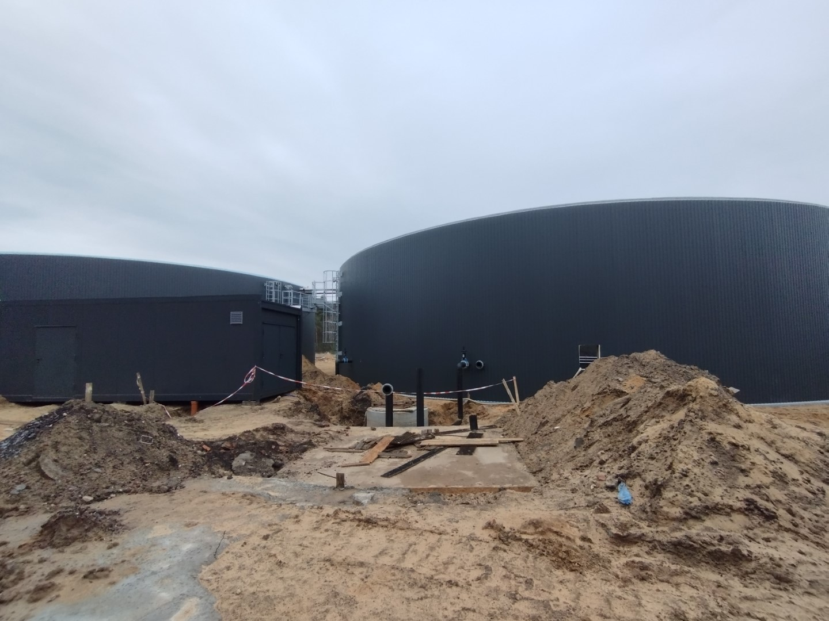
Faza Realizacji: Budowa i Montaż
Kluczowe aspekty budowy i montażu
REALIZACJA
Prowadzenie robót budowlanych musi odbywać się ściśle zgodnie z zatwierdzonym projektem budowlanym i uzyskanym pozwoleniem na budowę.
Ważny jest wybór doświadczonego wykonawcy (lub wykonawców) oraz zawarcie precyzyjnej umowy określającej zakres prac, terminy, wynagrodzenie i gwarancje, np. umowa EPC „projektuj i buduj” lub system zleceń cząstkowych dla poszczególnych branż.
Konieczne jest zapewnienie profesjonalnego nadzoru nad realizacją: nadzór inwestorski reprezentujący inwestora, nadzór autorski sprawowany przez projektantów oraz prowadzenie dziennika budowy.
Montaż i testy kluczowych komponentów technologicznych, takich jak fermentory, mieszadła, pompy, agregat kogeneracyjny (CHP) oraz systemy sterowania, wymagają specjalistycznej wiedzy i doświadczenia.
Potencjalne wyzwania na etapie budowy to niekorzystne warunki pogodowe, problemy z koordynacją wielu wykonawców, opóźnienia w dostawach materiałów, trudne warunki gruntowe oraz konieczność zapewnienia bezpieczeństwa na placu budowy (BHP).
Budowa i montaż biogazowni muszą być prowadzone ściśle według zatwierdzonego projektu i uzyskanych pozwoleń. Kluczowe jest zatrudnienie doświadczonych wykonawców oraz zapewnienie profesjonalnego nadzoru, aby uniknąć opóźnień i problemów technicznych, które mogą wpłynąć na cały proces inwestycyjny.

Slide 17
Faza Rozruchu: Technologiczny i Biotechnologiczny
ROZRUCH
Rozruch technologiczny ("zimny")
Rozruch biotechnologiczny ("ciepły")
Sprzedaż energii w okresie rozruchu
Przeprowadza się go po zakończeniu montażu instalacji technologicznej.
Polega na testach funkcjonalnych poszczególnych urządzeń i systemów bez wprowadzania substratów organicznych.
Testy obejmują szczelność zbiorników i rurociągów przy użyciu wody.
Sprawdzane jest działanie automatyki, pomp, mieszadeł oraz systemów bezpieczeństwa.
Celem jest potwierdzenie prawidłowej pracy instalacji przed wprowadzeniem materiału biologicznego.
Stopniowe uruchamianie procesu biologicznego fermentacji metanowej.
Zaszczepienie fermentora materiałem biologicznym, np. gnojowicą lub pofermentem z innej biogazowni.
Stopniowe podgrzewanie wsadu do temperatury roboczej (mezofilowej lub termofilowej).
Powolne wprowadzanie i zwiększanie dawki substratów organicznych.
Ciągłe monitorowanie kluczowych parametrów procesu: temperatura, pH, stężenie lotnych kwasów tłuszczowych (FOS/TAC), skład produkowanego biogazu.
Ustawa o OZE definiuje rozruch technologiczny (art. 2 pkt 26a).
Przewiduje specjalne zasady zakupu energii w okresie rozruchu technologicznego, maksymalnie przez 90 dni od dnia pierwszego wprowadzenia energii do sieci (art. 41 ust. 10).
Umożliwia to sprzedaż energii elektrycznej mimo trwającego rozruchu biotechnologicznego.
Zapewnia to wsparcie finansowe i zachęty do szybkiego uruchomienia instalacji.
Główne zadania
Raport z testów funkcjonalnych
Protokół z rozruchu technologicznego
Lista wykrytych i usuniętych usterek
Dokumentacja monitoringu parametrów biotechnologicznych
Protokoły z kolejnych etapów rozruchu biotechnologicznego
Raport stabilności procesu fermentacji
Dokumentacja sprzedaży energii w okresie rozruchu
Potwierdzenia i raporty zgodności z przepisami ustawy o OZE
Dokumentacja
Faza rozruchu obejmuje dwa kluczowe etapy: rozruch technologiczny, czyli testy funkcjonalne bez substratów, oraz rozruch biotechnologiczny, czyli stopniowe uruchamianie procesu fermentacji metanowej. Monitorowanie parametrów i przestrzeganie zasad ustawy o OZE zapewnia bezpieczne i efektywne uruchomienie biogazowni.

Slide 18
Faza Odbioru: Pozwolenie na Użytkowanie (PnU)
ODBIÓR
Uzyskanie Pozwolenia na Użytkowanie to kluczowy etap kończący proces budowy biogazowni, wymagający przeprowadzenia niezbędnych odbiorów technicznych oraz formalnej kontroli przez organy nadzoru budowlanego. Kompletna dokumentacja i prawidłowe zgłoszenia pozwalają na legalne rozpoczęcie eksploatacji instalacji.
Odbiory techniczne i inwentaryzacja geodezyjna
Przeprowadzenie odbiorów technicznych przez uprawnione instytucje, takie jak Urząd Dozoru Technicznego (UDT) dla zbiorników ciśnieniowych.
Kontrole przez Państwową Straż Pożarną (PSP) oraz Państwową Inspekcję Sanitarną (Sanepid) w zakresie zgodności z przepisami.
Wykonanie geodezyjnej inwentaryzacji powykonawczej obiektu, niezbędnej do prawidłowego udokumentowania realizacji inwestycji.
Dokumentacja odbiorów musi potwierdzić zgodność wykonania z zatwierdzonym projektem budowlanym i przepisami prawa.
Procedura uzyskania pozwolenia na użytkowanie
Inwestor składa zawiadomienie o zakończeniu budowy do właściwego organu nadzoru budowlanego (PINB lub WINB) lub w niektórych sytuacjach wniosek o pozwolenie na użytkowanie (PnU).
Organ nadzoru budowlanego przeprowadza kontrolę na budowie przed wydaniem pozwolenia lub przed upływem terminu na zgłoszenie sprzeciwu.
Pozwolenie na użytkowanie uprawnia do legalnego rozpoczęcia eksploatacji biogazowni oraz potwierdza spełnienie wszystkich wymogów formalno-prawnych i technicznych.
W przypadku niezgodności lub uchybień organ nadzoru może odmówić wydania PnU, co wstrzymuje możliwość użytkowania instalacji.

Slide 19
Faza Eksploatacji: Rejestracja i Obowiązki
EKSPLOATACJA
Rejestracja w rejestrze wytwórców oraz realizacja bieżących obowiązków formalno-prawnych są kluczowe dla prawidłowego funkcjonowania biogazowni. Spełnienie wymogów umożliwia korzystanie z systemów wsparcia i minimalizuje ryzyko sankcji.
Rejestracja w Rejestrze Wytwórców
Wpis do rejestru wytwórców jest konieczny do korzystania z systemów wsparcia dla energii odnawialnej, takich jak aukcje OZE czy system taryf gwarantowanych FiT/FiP.
Rejestr wytwórców biogazu rolniczego prowadzi Dyrektor Generalny Krajowego Ośrodka Wsparcia Rolnictwa (KOWR) na podstawie art. 23 ustawy o OZE.
Ustawa o ułatwieniach (Art. 17 pkt 2) wymaga wskazania we wniosku o wpis do rejestru, czy inwestycja była realizowana zgodnie z jej przepisami.
Złożenie fałszywego oświadczenia może skutkować wykreśleniem z rejestru (Art. 17 pkt 3).
Bieżące Obowiązki Formalno-Prawne
Ewidencja odpadów w Bazie Danych Odpadowych (BDO), jeśli poferment lub inne substancje są traktowane jako odpady.
Raportowanie do Urzędu Regulacji Energetyki (URE) lub KOWR w zależności od systemu wsparcia i rodzaju działalności.
Przestrzeganie warunków określonych w uzyskanych pozwoleniach i decyzjach, takich jak DUŚ, PnB, pozwolenie zintegrowane, czy pozwolenia wodnoprawne.
Prowadzenie monitoringu środowiskowego, jeśli zostało nałożone w decyzji DUŚ.
Realizacja obowiązkowych przeglądów technicznych, np. urządzeń podlegających dozorowi Urzędu Dozoru Technicznego (UDT) oraz przeglądów budowlanych obiektów.
Bieżące Obowiązki Formalno-Prawne
Ewidencja odpadów w Bazie Danych Odpadowych (BDO), jeśli poferment lub inne substancje są traktowane jako odpady.
Raportowanie do Urzędu Regulacji Energetyki (URE) lub KOWR w zależności od systemu wsparcia i rodzaju działalności.
Przestrzeganie warunków określonych w uzyskanych pozwoleniach i decyzjach, takich jak DUŚ, PnB, pozwolenie zintegrowane, czy pozwolenia wodnoprawne.
Prowadzenie monitoringu środowiskowego, jeśli zostało nałożone w decyzji DUŚ.
Realizacja obowiązkowych przeglądów technicznych, np. urządzeń podlegających dozorowi Urzędu Dozoru Technicznego (UDT) oraz przeglądów budowlanych obiektów.

Slide 20
Ograniczenia z Ustawy o Ułatwieniach (Art. 7-8)
OGRANICZENIA
Ustawa o ułatwieniach wprowadza istotne ograniczenia dla podmiotów korzystających z jej przepisów, obejmujące zakaz zbywania nieruchomości oraz prowadzenia innej działalności niż określona. Naruszenie tych przepisów może prowadzić do poważnych konsekwencji, w tym wykreślenia z rejestru wytwórców biogazu rolniczego.
Zakazy dotyczące nieruchomości i biogazowni
Zakazy działalności i konsekwencje nieprzestrzegania
Zakaz zbywania (przenoszenia własności, użytkowania wieczystego, udziałów) całości lub części nieruchomości, na której zlokalizowana jest biogazownia, oraz samej biogazowni (lub jej części, udziałów/akcji w spółce inwestora) podmiotom innym niż uprawnione (Art. 7 ust. 2).
Zakaz obejmuje także oddanie w użytkowanie, dzierżawę, najem lub inne formy przekazania podmiotom nieuprawnionym.
Naruszenie zakazu skutkuje nieważnością czynności prawnej (Art. 7 ust. 2).
Wyjątek od zakazu: ustanowienie zabezpieczenia spłaty wierzytelności banku lub innej instytucji finansującej budowę lub funkcjonowanie biogazowni (Art. 7 ust. 2).
Zakaz prowadzenia innej działalności w biogazowni niż wytwarzanie biogazu rolniczego, energii elektrycznej, ciepła lub biometanu z biogazu rolniczego (Art. 7 ust. 1).
Obowiązek poinformowania Dyrektora Generalnego KOWR w terminie 30 dni o utracie statusu podmiotu uprawnionego (Art. 7 ust. 3 pkt 1).
Niewykonanie obowiązku zgłoszenia podlega karze pieniężnej w wysokości 10 000 zł (Art. 8).
Dyrektor Generalny KOWR wyznacza termin (do 12 miesięcy, z możliwością przedłużenia) na powierzenie działalności innemu podmiotowi uprawnionemu (Art. 7 ust. 3 pkt 2 i ust. 4).
Niedotrzymanie terminu skutkuje wykreśleniem z rejestru wytwórców biogazu rolniczego (Art. 7 ust. 5).

Slide 21
Zarządzanie Pofermentem: Ścieżki Formalne
PROCEDURY
R10 (Odpad)
Produkt Uboczny (Art. 10 UoO)
Nawóz Certyfikowany (UoNiN)
Produkt Pofermentacyjny
Wymogi kluczowe
Zezwolenie na przetwarzanie odpadów.
Rejestracja w BDO i prowadzenie ewidencji (KPO).
Przestrzeganie warunków określonych w Rozporządzeniu Ministra Środowiska dotyczących procesu odzysku R10.
Zgłoszenie do marszałka województwa.
Spełnienie 5 warunków określonych w ustawie o odpadach.
Uzyskanie opinii WIOŚ i brak sprzeciwu.
Pozwolenie MRiRW.
Badania jakościowe i opinie instytutów naukowych.
Spełnienie wymagań ustawy o nawozach i nawożeniu.
Substraty z listy z Rozporządzenia 12.10.2023.
Informacja do PIORiN.
Spełnienie wymagań jakościowych.
Zalety / Wady
Pełen reżim odpadowy z nadzorem WIOŚ.
Umożliwia wykorzystanie rolnicze każdego rodzaju pofermentu.
Procedura wymaga zezwoleń i prowadzenia dokumentacji, co generuje dodatkowe obowiązki.
Uporządkowanie obrotu pofermentem bez reżimu odpadowego.
Status czasowy i ograniczony ilościowo.
Niepewność prawna związana z tym statusem.
Pełnowartościowy, rynkowy produkt wysokiej jakości.
Proces długi i kosztowny (ok. 10 miesięcy).
Wysokie koszty badań i certyfikacji.
Najprostsza ścieżka formalna.
Ograniczona do określonych substratów.
Mniej formalności, ale ograniczona elastyczność.
Wybór odpowiedniej ścieżki formalnej dla zarządzania pofermentem jest kluczowy dla zgodności z przepisami i efektywnego gospodarowania. Każda ścieżka ma swoje wymagania, zalety i ograniczenia, które należy rozważyć przed podjęciem decyzji.

Slide 22
Nadzór Weterynaryjny przy Ubocznych Produktach Zwierzęcych
WETERYNARIA
Nadzór weterynaryjny nad stosowaniem UPPZ w biogazowniach jest niezbędny dla zapewnienia bezpieczeństwa sanitarnego i zapobiegania chorobom zakaźnym. Wymaga spełnienia określonych wymogów prawnych, wdrożenia systemu HACCP oraz skutecznej kontroli szkodników i parametrów higienicznych procesu.
Wymogi prawne i zatwierdzenia
System HACCP i kontrola procesu
Stosowanie UPPZ kategorii 2 i 3 jako substratów podlega ścisłemu nadzorowi weterynaryjnemu zgodnie z Rozporządzeniem Parlamentu Europejskiego i Rady (WE) nr 1069/2009 oraz aktami wykonawczymi.
Biogazownia musi uzyskać zatwierdzenie zakładu od Powiatowego Lekarza Weterynarii (PLW) do przetwarzania UPPZ.
Konsekwencją jest konieczność spełnienia wymogów sanitarnych i higienicznych określonych w przepisach, aby zapewnić bezpieczeństwo procesu i produktu końcowego.
Wdrożenie skutecznego programu zwalczania szkodników (gryzoni, owadów) jest obowiązkowe, aby zapobiegać rozprzestrzenianiu się chorób.
Monitorowanie parametrów procesu higienizacji, np. temperatura min. 70°C przez co najmniej 60 minut, z urządzeniami rejestrującymi i dokumentowaniem przebiegu.
Obowiązkowe opracowanie i wdrożenie systemu HACCP (Analiza Zagrożeń i Krytyczne Punkty Kontroli) w biogazowni stosującej UPPZ.
System HACCP ma na celu zapewnienie bezpieczeństwa sanitarnego całego procesu fermentacji i przetwarzania substratów zwierzęcych.
Wymagane jest utrzymanie i dokumentowanie parametrów higienizacji, takich jak temperatura i czas ekspozycji, zgodnie z przepisami.
Regularne kontrole weterynaryjne oraz audyty systemu HACCP pomagają w utrzymaniu wysokich standardów bezpieczeństwa.
Cel nadrzędny to zapobieganie rozprzestrzenianiu się chorób zakaźnych zwierząt oraz ochrona zdrowia publicznego.

Slide 23
Współpraca z Instytucjami: Klucz do Sukcesu
WSPÓŁPRACA
Proaktywna Komunikacja
Wczesny kontakt z kluczowymi urzędami (gmina, starostwo, RDOŚ, OSD) umożliwia poznanie lokalnych wymagań i uwarunkowań.
Informowanie o planach inwestycyjnych i zadawanie pytań pozwala wyjaśnić wątpliwości oraz dostosować projekt do oczekiwań organów.
Budowanie dobrych relacji z urzędnikami może ułatwić uzyskanie potrzebnych decyzji i opinii.
Kompletność i Terminowość Dokumentacji
Składanie starannie przygotowanej, kompletnej i zgodnej z wymaganiami dokumentacji znacząco przyspiesza postępowanie administracyjne.
Należy bezwzględnie przestrzegać terminów wyznaczanych przez urzędy na uzupełnienie dokumentów i udzielenie wyjaśnień.
Brak terminowości lub niekompletna dokumentacja może skutkować opóźnieniami, wezwaniami do uzupełnień lub nawet odrzuceniem wniosków.
Transparentność i Wsparcie Doradców
Otwartość na uwagi społeczne i środowiskowe oraz gotowość do przedstawienia projektu lokalnej społeczności pomagają w budowaniu akceptacji i unikaniu konfliktów.
Korzystanie z doświadczonych doradców prawnych, technicznych i środowiskowych umożliwia prawidłowe przygotowanie dokumentacji i zminimalizowanie ryzyka błędów proceduralnych.
Transparentny dialog z urzędami i społeczeństwem sprzyja płynnemu przebiegowi procesu inwestycyjnego.
Sprawna współpraca z urzędami to fundament sukcesu w procesie inwestycyjnym biogazowni. Proaktywna komunikacja, kompletność dokumentacji oraz terminowość znacząco przyspieszają postępowania administracyjne i pomagają uniknąć konfliktów.

Slide 24
Podsumowanie: 5 Złotych Zasad Procesu Inwestycyjnego
PODSUMOWANIE
1
1. Dobra Lokalizacja i DUŚ
2
2. Ustawa 2023 i Zarządzanie Pofermentem
3
3. Warunki Przyłączenia
Wybór zgodny z planowaniem przestrzennym, z dala od zabudowy mieszkalnej.
Uzyskaj decyzję o środowiskowych uwarunkowaniach (DUŚ) możliwie wcześnie, określa warunki realizacji i eksploatacji.
Skorzystaj z przyspieszeń terminów wydawania decyzji WZ i PnB oraz pamiętaj o zakazach dotyczących zbywania i działalności.
Wybierz świadomie ścieżkę formalną zarządzania pofermentem (R10, produkt uboczny, nawóz, produkt pofermentacyjny).
Sprawdź dostępność mocy przyłączeniowej i koszty rozbudowy sieci, złóż formalny wniosek do operatora sieci bez zwłoki.
4
4. Projekt Budowlany i Współpraca z Urzędami
5
5. Weterynaria i Doradztwo
Projekt musi być zgodny z decyzjami (DUŚ, WZ, warunki przyłączenia) i spełniać normy prawa budowlanego.
Prowadź proaktywną i terminową komunikację z urzędami, składaj kompletne i rzetelne dokumenty.
Przy UPPZ konieczny jest kontakt z Powiatowym Lekarzem Weterynarii i wdrożenie systemu HACCP.
Wsparcie prawne, techniczne i środowiskowe minimalizuje ryzyko proceduralne i pomaga unikać kosztownych błędów.
Przestrzeganie zasad zapewnia sprawne przejście przez proces inwestycyjny biogazowni, minimalizując ryzyka, opóźnienia i koszty. Kluczowa jest dobra lokalizacja, wczesne uzyskanie decyzji DUŚ, świadome zarządzanie pofermentem oraz ścisła współpraca z urzędami i ekspertami.

Slide 25

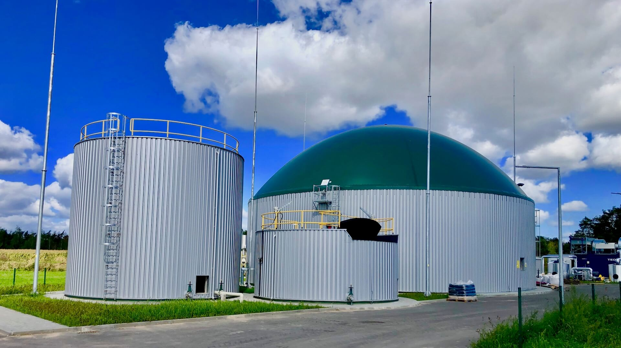
Szybki Quiz Kontrolny
QUIZ
Odpowiedzi na pytania quizu pomagają utrwalić wiedzę o kluczowych aspektach procesu inwestycyjnego biogazowni, od procedur formalno-prawnych po zarządzanie pofermentem i współpracę z instytucjami.
Jakie są dwie główne ścieżki uzyskania zgody na lokalizację inwestycji w kontekście planowania przestrzennego?
Jaka decyzja administracyjna określa środowiskowe warunki realizacji przedsięwzięcia i jest wymagana przed uzyskaniem pozwolenia na budowę (PnB)?
Podaj kod odpadu dla ciekłego pofermentu i nazwę procesu odzysku polegającego na jego rolniczym wykorzystaniu.
Jaki urząd wydaje pozwolenie na budowę dla biogazowni rolniczej?
Która z ostatnich ustaw wprowadziła ułatwienia, np. skrócone terminy wydawania decyzji WZ i PnB dla biogazowni rolniczych?
W jakiej bazie danych musi zarejestrować się podmiot wytwarzający poferment jako odpad?
Uznanie pofermentu za co (zgodnie z art. 10 Ustawy o odpadach) zwalnia z obowiązku uzyskiwania zezwolenia na przetwarzanie odpadów?
Jak długi jest (zgodnie z Ustawą o ułatwieniach) okres, w którym podmiot, który skorzystał z ułatwień, nie może zbyć biogazowni podmiotom innym niż uprawnione?
Rolnicze wykorzystanie pofermentu (niezależnie od ścieżki formalnej) limituje roczną dawkę azotu do ilu kg N/ha?
Jaki system kontroli (skrót) jest wymagany przy przetwarzaniu UPPZ w biogazowni?
Pytania kontrolne sprawdzające kluczowe zagadnienia procesu inwestycyjnego biogazowni

Slide 26
Dziękuję

